Slide 1
第二周fNIRS学习汇报
汇报人：周斌

Slide 2
学习内容
光吸收基本原理并从微观层面认识fNIRS对大脑功能的检测
fNIRS设备使用学习（范式+设备安装）
fNIRS临床诊断应用指标
设备使用常见问题
fNIRS补充学习

Slide 3
近红外光谱分析
样品表观光谱=样品真实光谱+光谱背景
样品表观信息=确定信息+不确定信息
NIRS分析难点：样品表观光谱中，真实光谱属于弱信息。
光谱分析的基本类型
绝对分析与相对分析
常规光谱分析与复杂样品光谱分析
光谱分析的数学模型
容忍度（范围信息）
线性的数学模型：因变量为浓度，自变量为不同波长的光，求解目标为不同波长的贡献度b。
对一定范围的光的贡献度b加以限制，以此实现容忍范围信息，类似于正则化。
关系信息（确定信息）

Slide 4
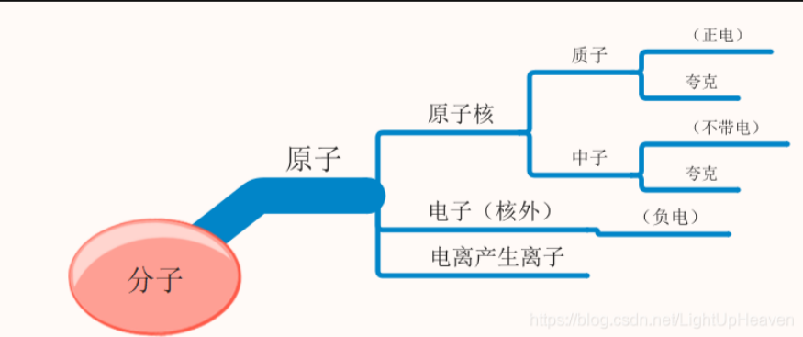
光的吸收
物质的基本构成
单质是由多个相同构成的分子累成的。
分子组成部分中稳定的原子团叫官能团（基团），如氨基等。

Slide 5
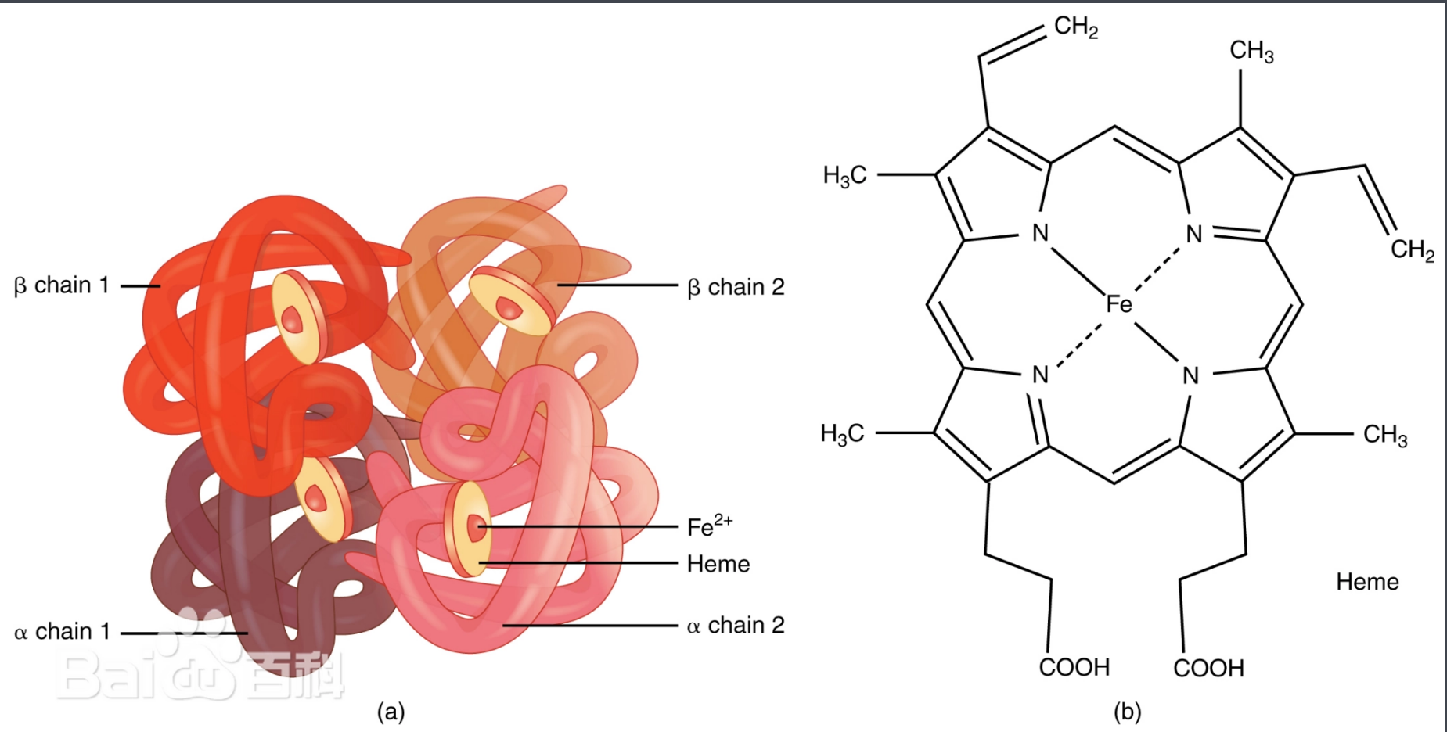
光的吸收
血红蛋白的分子式
官能团（基团）

Slide 6
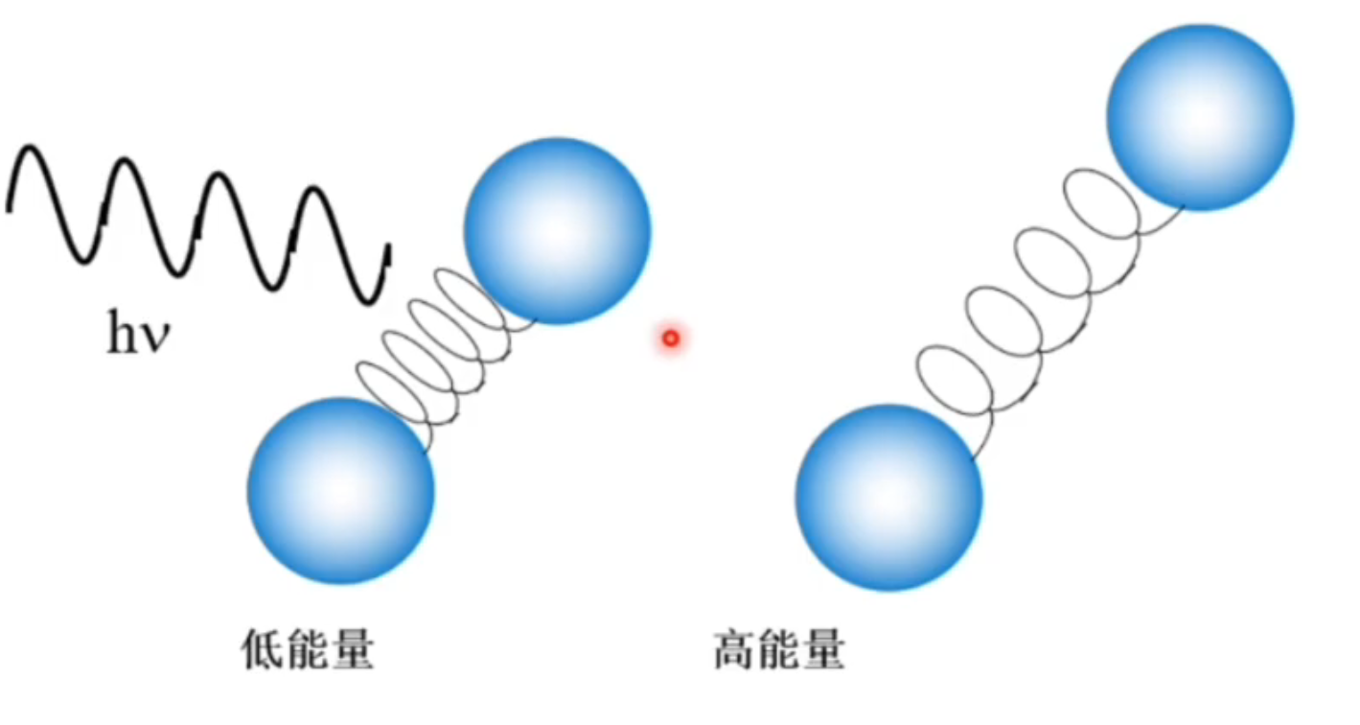
光的吸收
基团本身存在着振动，包括伸缩振动和变形振动。
本身存在的振动是一种自然存在振动，它的频率叫基频。

Slide 7
光的吸收
前提：基团能够吸收光
吸收光的条件：光的频率是基团的倍频和合频
当基团吸收光后会发生能级跃迁，有低能量变为高能量，震荡幅度增加。
Notes:
当代物理学基本思路：还原论
当代物理学还原论集大成者：标准物理模型，模型中费米子和玻色子，费米子是世界基本粒子，玻色子为相互作用力传递粒子，光子是电磁力的传递粒子。

Slide 8
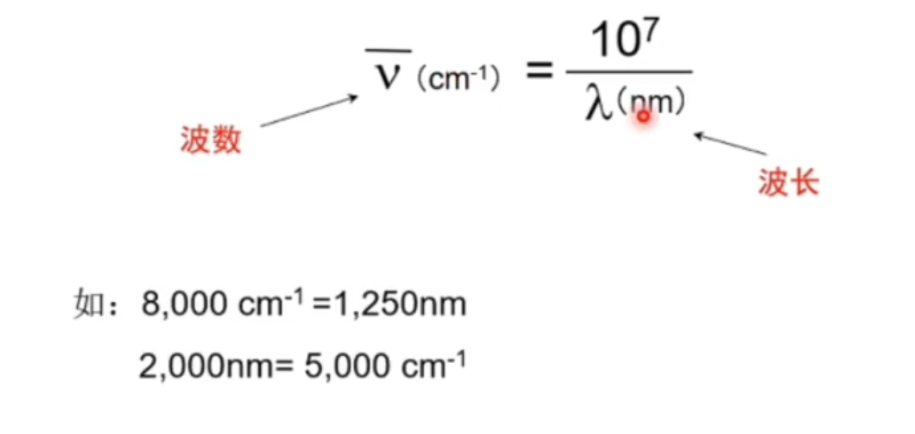
光的吸收（光的频率）
频率与波数
频率与波长

Slide 9
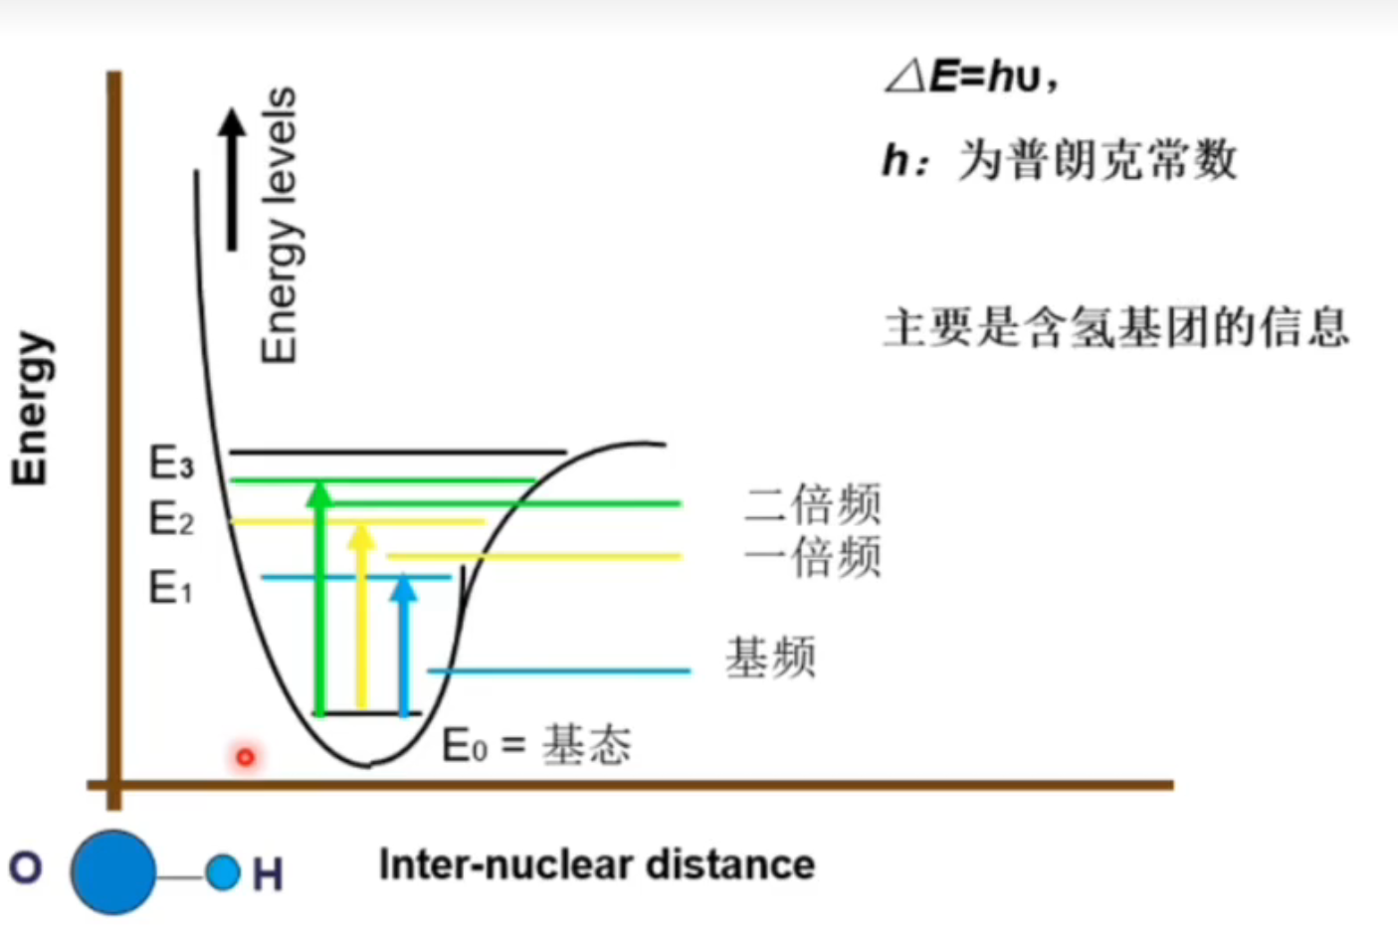
光的吸收（基团的倍频与合频）
倍频和合频的理解：能级跃迁的级别
一倍频、二倍频、三倍频：
倍数
三倍频的跃迁很少，几乎观测不到？
合频：复数类基团的跃迁
基本符合加法原则

Slide 10
光的吸收（血红蛋白的倍频与合频）
生物体主要分子结构：含氢基团（C-H、N-H、O-H、H₂O）的倍频与合频振动的特征频率范围在13500—4000cm⁻¹ 。
近红外光的光谱区波长范围是650—2500nm，频率范围是13000—4000cm⁻¹。基频信息位于中红外光谱区。

Slide 11
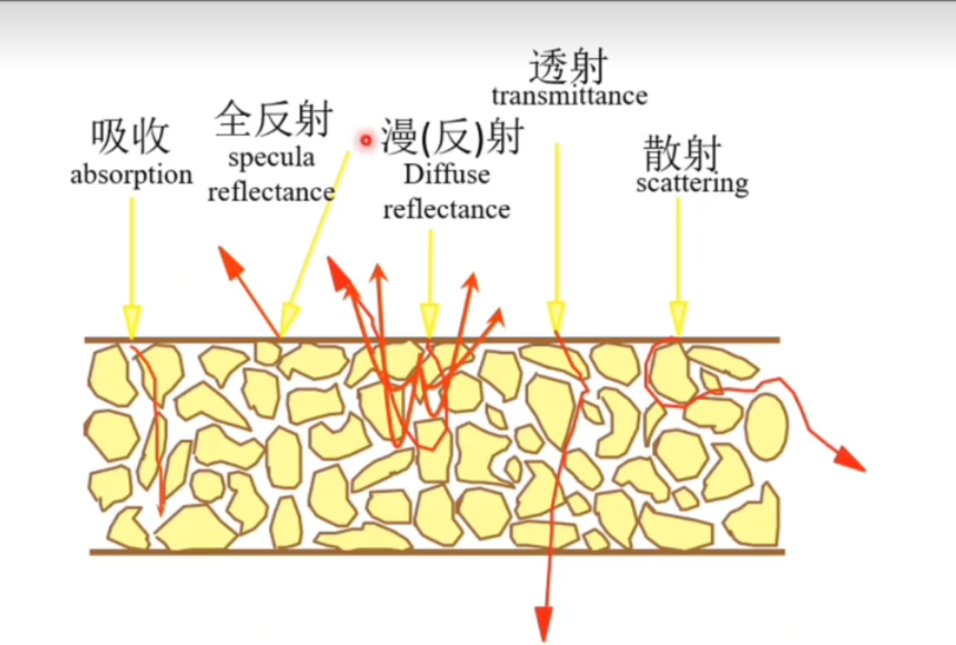
光的吸收（光与物质的相互作用）
因此我们需要保证光子的吸收率不能太高，此时需要将基团的倍频增加。近红外光波长相比中红外更短，散射更少，吸收更多。
思考：fNIRS为什么不用漫反射光谱分析？——保证深度

Slide 12
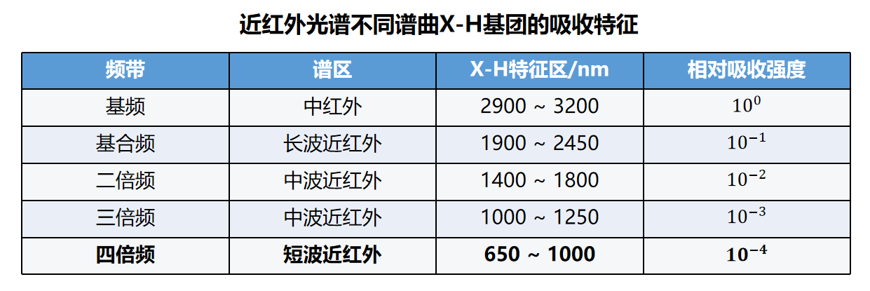

Slide 13
光谱分析与fNIRS联系与区别
联系部分
底层逻辑相同，均是基于光的吸收和反射讨论样本成分与浓度。
区别
fNIRS是光谱分析的应用，不同于光谱分析的要求光谱的多元性和连续性，fNIRS采用特定波长的光进行特定样本的分析。前者分析过程中对样本成分是未知的，而后者则是已知的。
综合而言，近红外光谱分析本质上是一种间接测量。因为它测量的基本对象为官能团，而非对分子进行直接测量。我们需要结合官能团的存在，间接推测相应分子成分的存在。

Slide 14
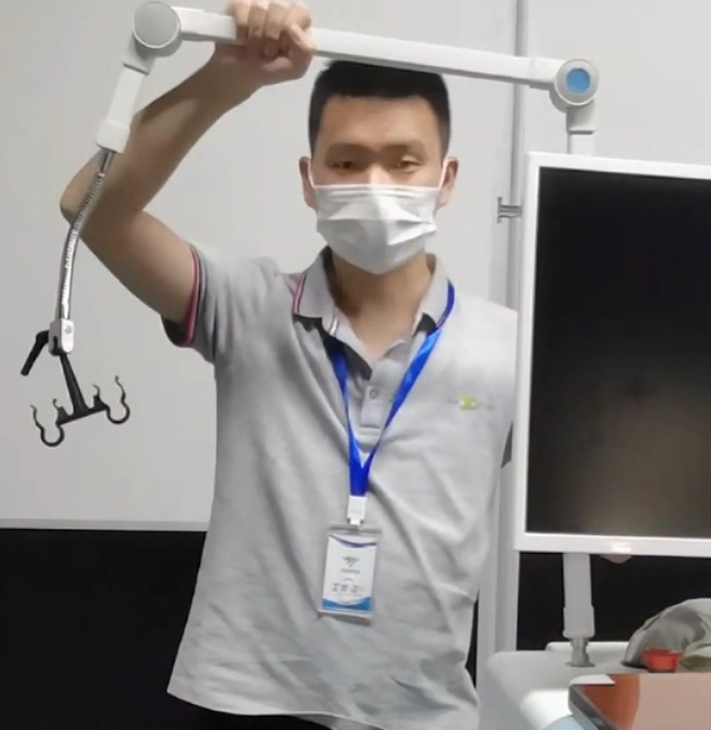
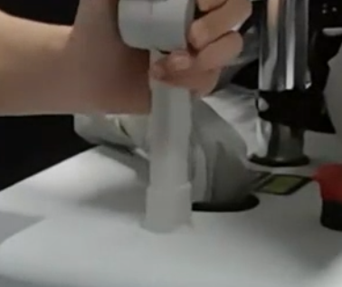
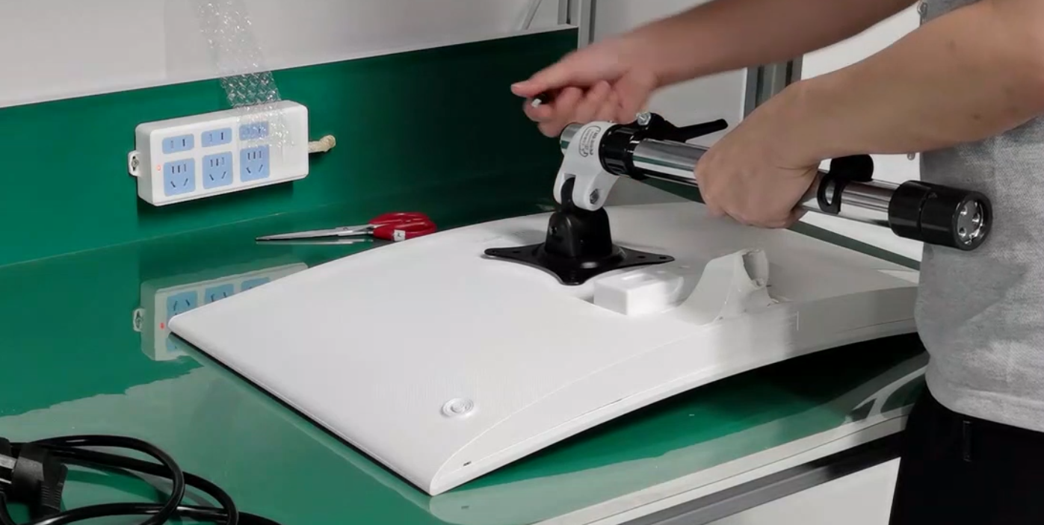
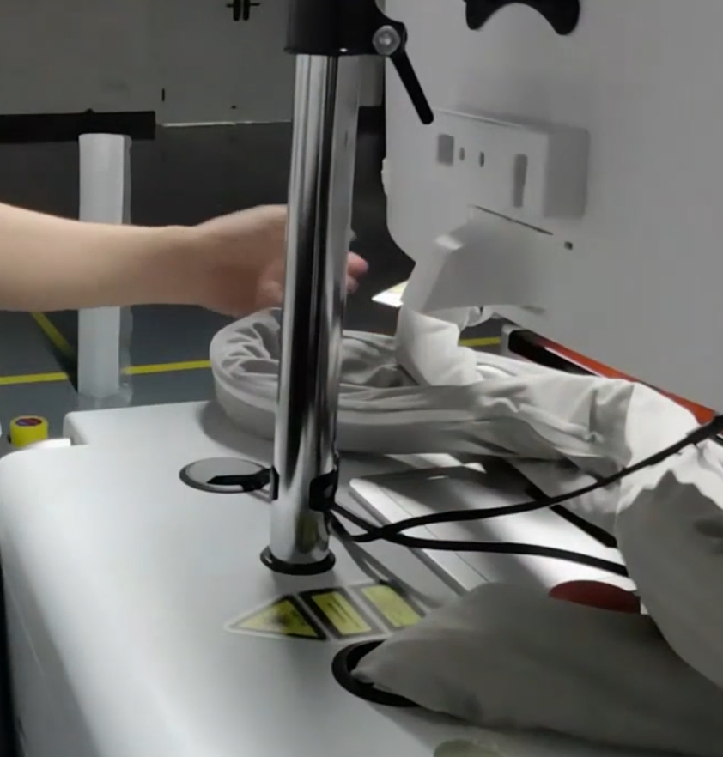
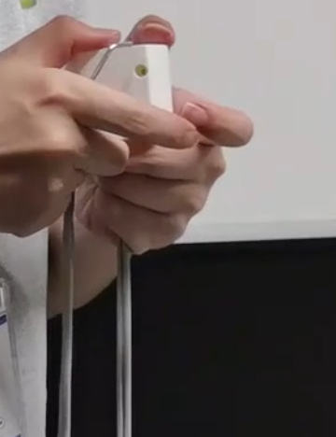
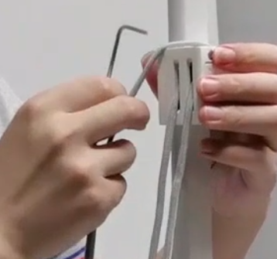
设备安装
1、拿出设备主机及其配件，确定配件数量
3、安装支架
2、安装显示器
4、安装减重配件

Slide 15
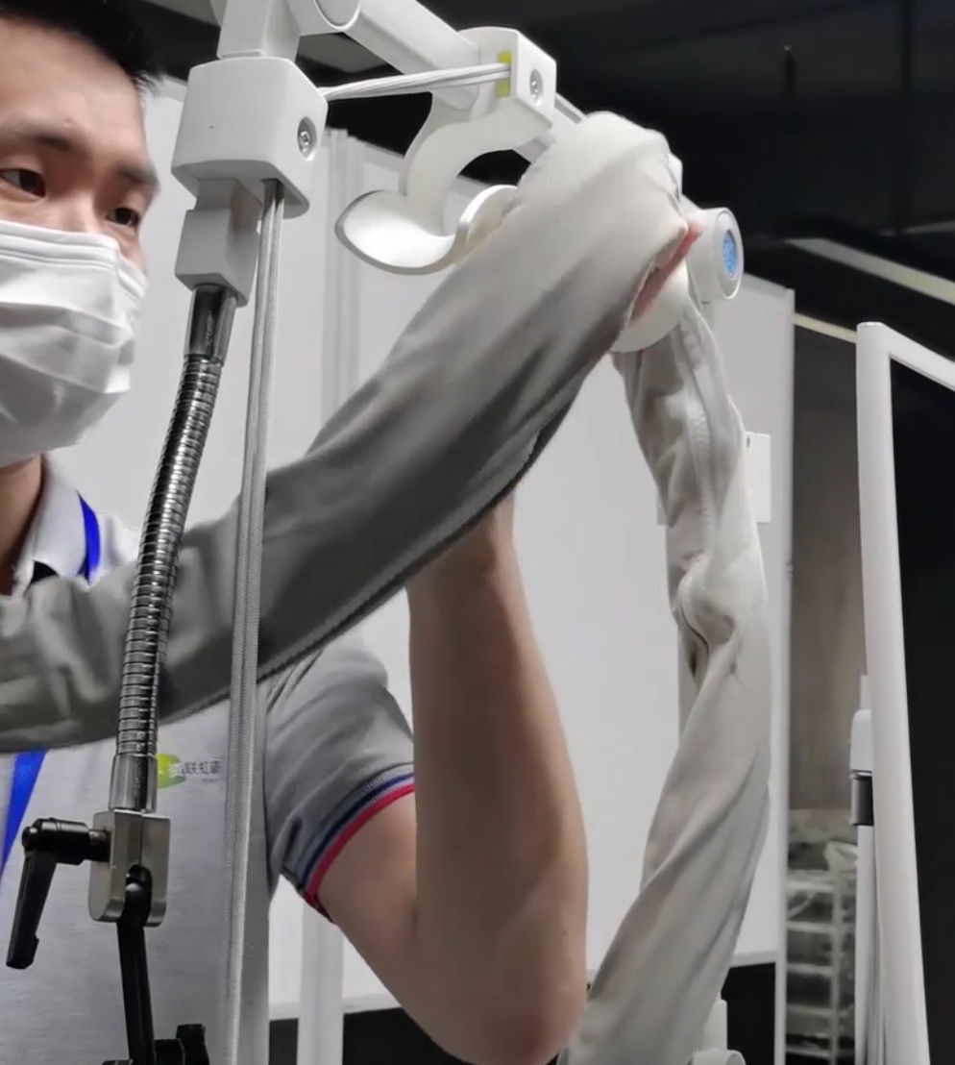
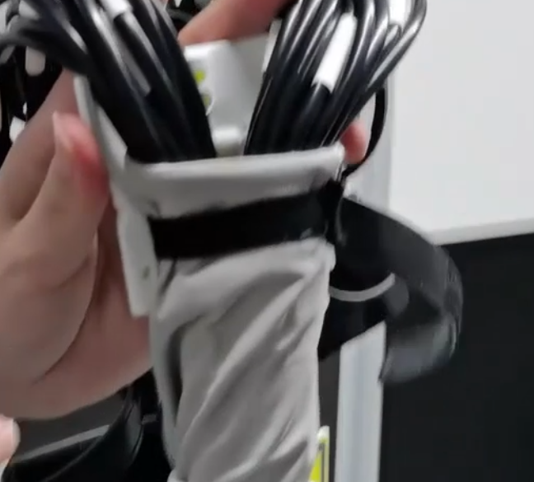
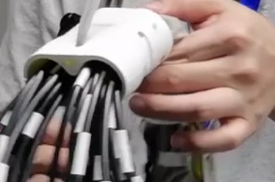
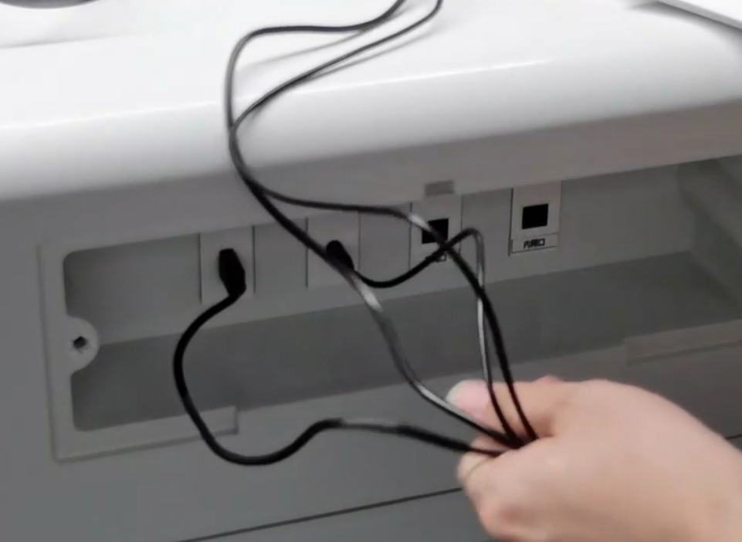
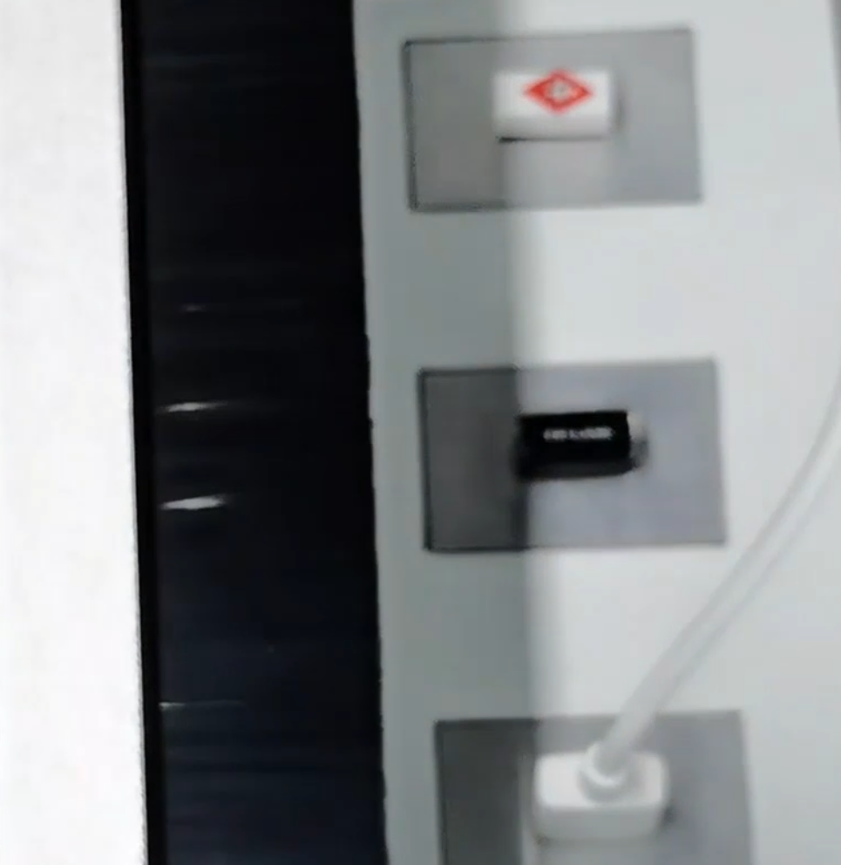
5、将减重配件最后一个部分与光纤末端连接
4、安装光纤，避免过度弯折
7、安装好鼠标键盘以及无线网卡等配件，并连接显示器的HDMI数据线
6、安装音响

Slide 16
设备使用
设备开机：连接电源——打开主机——打开显示器——打开音箱——调整减重支架
关机：先关电脑，再关电源

Slide 17
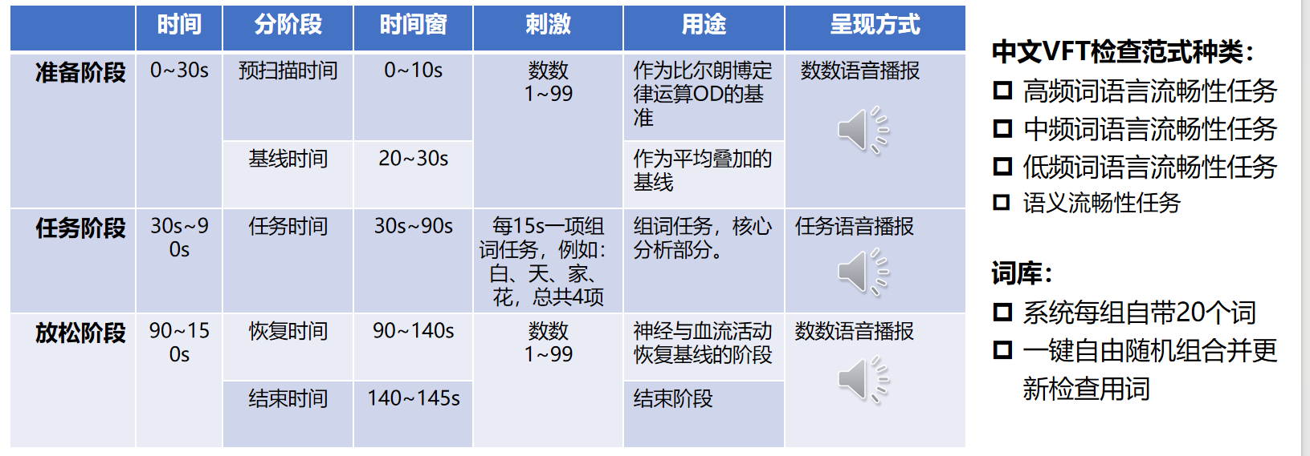
fNIRS VFT范式临床检查规范操作与判读
VFT范式流程：

Slide 18
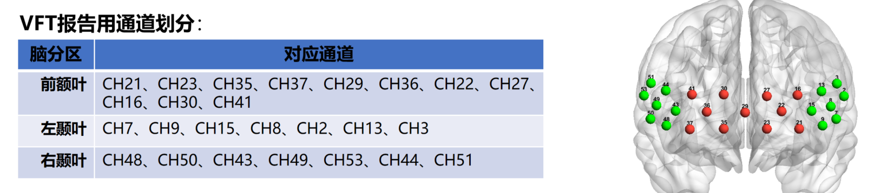
fNIRS VFT范式临床检查规范操作与判读
fNIRS观测区域：
检查报告内容：
曲线图
拓扑图
指标数值
检查结果

Slide 19
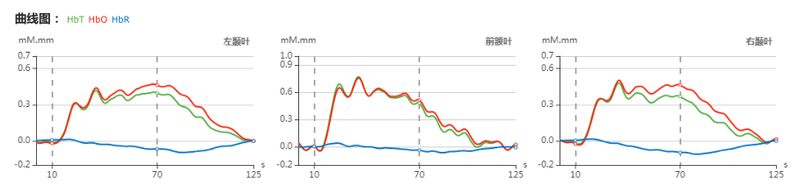
fNIRS VFT范式临床检查规范操作与判读
曲线图
各曲线含义
时间窗口
横纵坐标含义
通过曲线图可以了解额叶与颞叶的整体趋势，重点关注额叶部分

Slide 20
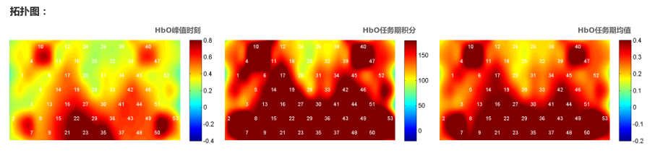
fNIRS VFT范式临床检查规范操作与判读
拓扑图
拓扑图解读：横纵坐标、颜色等
意义：覆盖的大脑区域对组词任务的神经加工强度特点

Slide 21
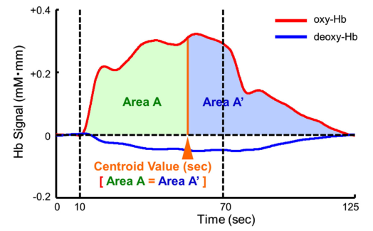
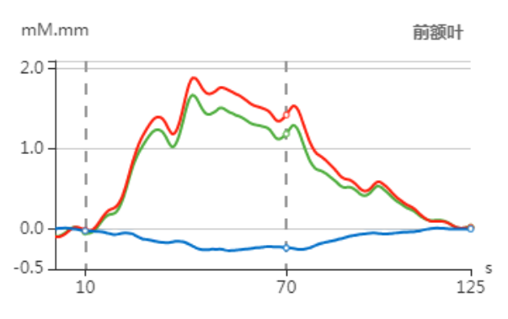
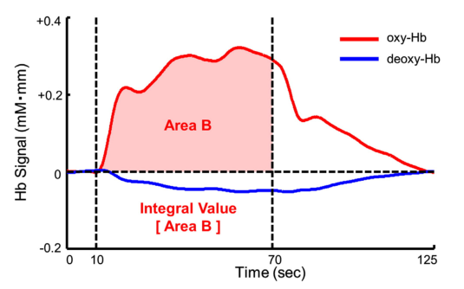
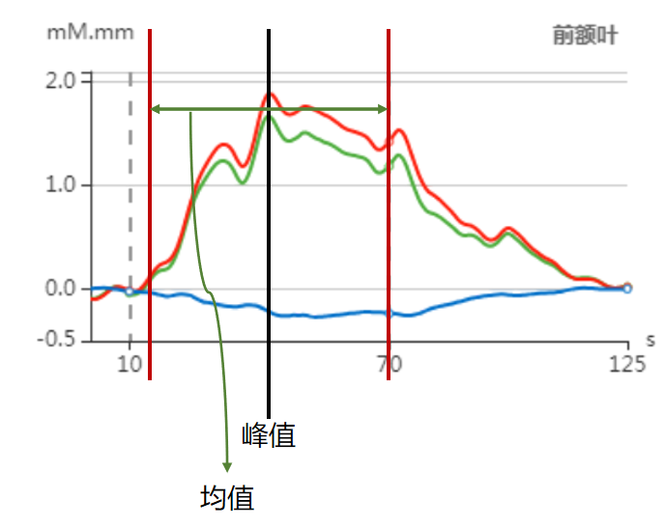
fNIRS VFT范式临床检查规范操作与判读
重要指标
S积分
T重心
K激活
均值与峰值

Slide 22
fNIRS VFT范式临床检查规范操作与判读
重要指标
S积分
T重心
K激活
排除影响血流的药物、心血管疾病、脑部结构性病变等因素后，S积分代表的是通道或区域的脑血流的增加量，进而可间接反映出加工任务时神经活动响应的强度与持久度。总的来说，S积分越大，代表受检者加工任务期间其神经活动越强。
在VFT检查中，S积分是所有量化指标里最重要的一个，也是报告解读时除了查看波形形态后，首先要看的数据指标。

Slide 23
fNIRS VFT范式临床检查规范操作与判读
重要指标
S积分
T重心
K激活
排除影响血流的药物、心血管疾病、脑部结构性病变等因素后，T重心值代表的是在整个0~125s测查期里，通道或是区域的血流活动强度的时间特点，进而反映的是0~125s测查期里神经反应活动强度的时间特点，以及神经反应活动是否随组词任务的结束而恢复基线。
具体而言，如果受检者大脑加工任务时，在组词阶段先很快地产生活动，随即在任务未结束前就已下降恢复基线，那么T重心值会偏前；如果受检者在组词阶段结束后大脑仍然还在剧烈活动，或是组词结束后回到基线然后再次剧烈活动，那么T重心值会偏后。
在VFT检查中，T重心值是报告解读时第二个要看的量化指标，尤其是前额叶的T重心值，对于识别抑郁、双相、精分有着重要的参考价值。

Slide 24
fNIRS VFT范式临床检查规范操作与判读
重要指标
S积分
T重心
K激活
排除影响血流的药物、心血管疾病、脑部结构性病变等因素后，K激活反映的是加工组词任务时，通道或是区域脑血氧对任务的响应快慢，进而反映的是组词任务的神经加工响应的快慢程度。K激活越大代表响应速度越快；反之，响应速度慢。
在VFT检查中，K激活在报告的解读中有重要的参考价值。一般是查看积分值、重心值后，将K激活作为非必要的辅助参考指标。

Slide 25
fNIRS VFT范式临床检查规范操作与判读
重要指标
S积分
T重心
K激活
均值与峰值
排除影响血流的药物、心血管疾病、脑部结构性病变等因素后，均值反映的是通道或是区域脑血流在加工组词任务周期内平稳期平均浓度，代表的是组词加工时脑血流活动的强弱，进而反映的是神经加工活动的强弱，与s积分形成相互印证与补充。峰值反映的是通道或是区域脑血流在加工组词任务周期内最大活动强度，进而反映的是神经加工活动可能达到的瞬时最大强度。
在VFT检查中，主要是看积分值、重心值、斜率值，均值与峰值是作为辅助参考，以及与其他指标的相互验证。但是相关的科研会经常使用或是报告这两个指标数据。所以本设备考虑到用户可能不仅仅只是用于临床检测，还有可能相关数据会用于科研，选择将这两项数据指标也作为重要量化数据呈现在报告中。

Slide 26
fNIRS设备使用常见问题
操作使用问题
设备无法启动或显示器不亮；BS软件无法启动；鼠标和音响的使用
信号相关问题
校准通过率较低；实时小窗口信号异常
外部任务触发问题
外部触发无法连接
其他常见问题
远程操作时的网络连接问题；Seek软件外部触发问题；其他软件的安装

Slide 27
fNIRS补充细节
实验设计部分：
实验程序编写：E-Prime部分
timing mode的选择上，event是保证在程序卡顿时单个刺激的呈现时间，适用于脑电和近红外实验；cumulative是保证程序运行时间和设置参数一致，适用于核磁实验
数据收集部分：
皮肤血流校正
设置额外探头
Extra-cranial filter approach
被试了解实验流程；主试实时观察并记录被试反应；整理好被试的基本信息，做好相应的标记，避免混乱；严格控制近红外数据质量
如何控制数据质量：避免大幅度头动和大声说话；充分拨开头发，避免头发遮挡；实验采集前被试睡眠充分，没有服用咖啡、安眠药等；做预实验并及时分析数据，通过信噪比等方法确保信号质量

Slide 28
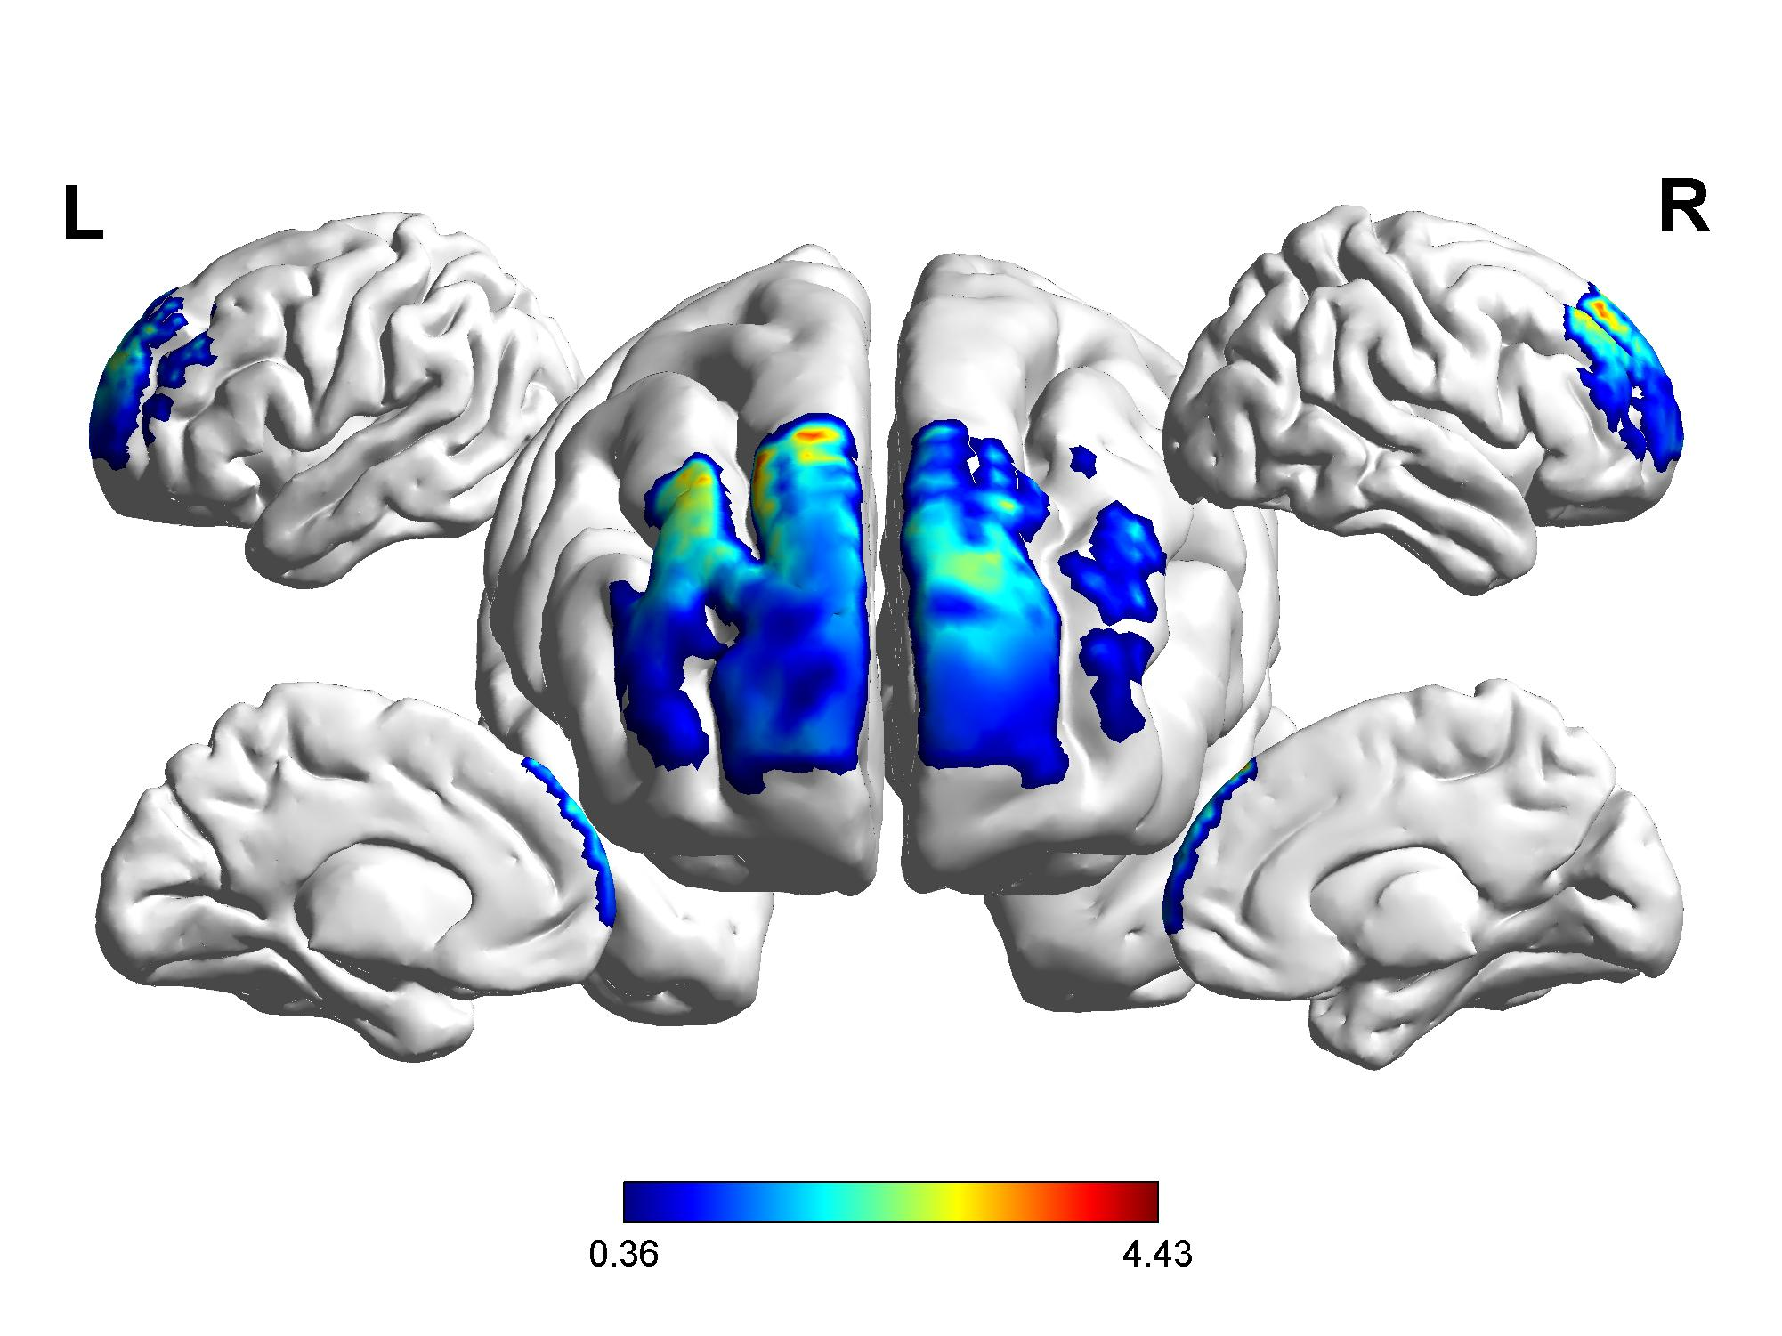
fNIRS补充细节
数据分析
预处理
提取关键指标
统计分析（参数检验、非参数检验）
多重比较校正
结果可视化：BrainNet Viewer

Slide 29
END

